Slide 1
Ekuivalensi NFA KE DFA
*YANI*

Slide 2
PENDAHULUAN
Dari sebuah mesin Non-Deterministic Finite Automata dapat dibuat mesin Deterministic Finite Automata-nya yang ekuivalen (bersesuaian).
Ekuivalen di sini artinya mampu menerima bahasa yang sama.

Slide 3
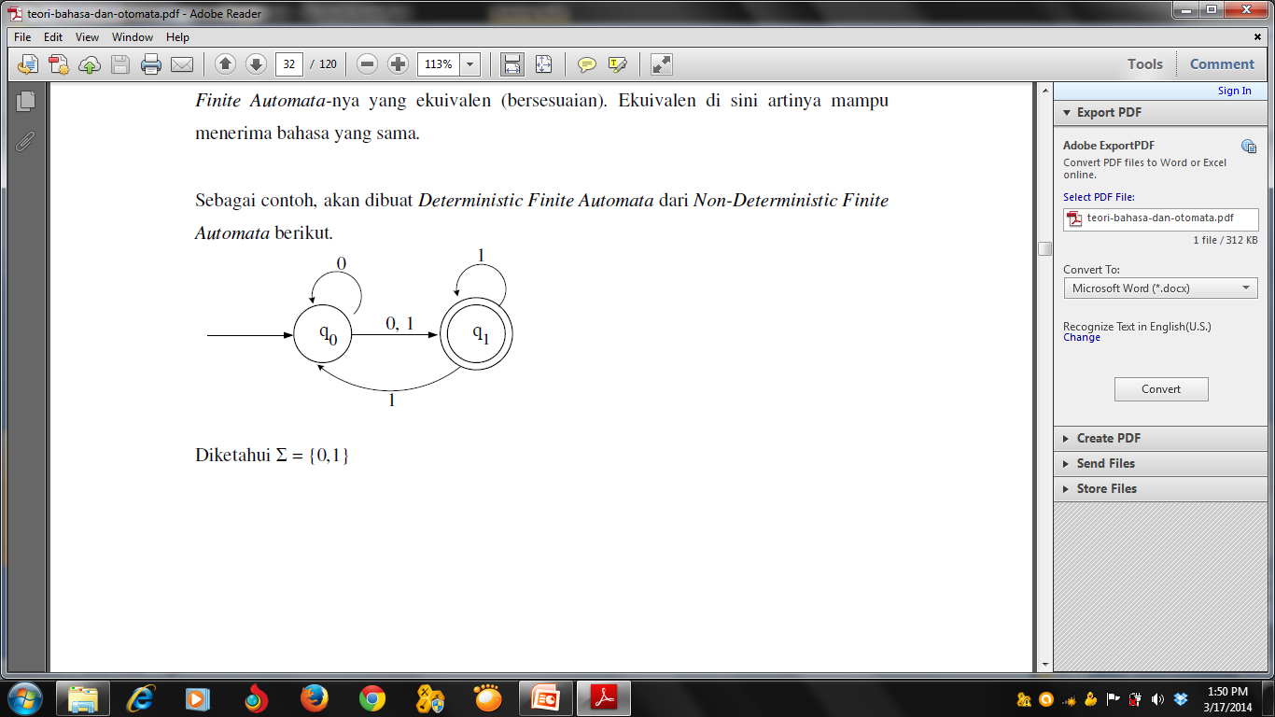
CONTOH
Sebagai contoh, akan dibuat Deterministic Finite Automata dari Non-Deterministic Finite Automata berikut.

Slide 4
LANGKAH LANGKAH EKUIVALENSI
Adapun langkah-langkahnya adalah sebagai berikut.
Buatlah tabel transisi dari diagram transisi di atas.
δ | 0 | 1
q 0 | {q 0 ,q1} | {q1 }
q1 | Ø | {q 0 ,q1}

Slide 5
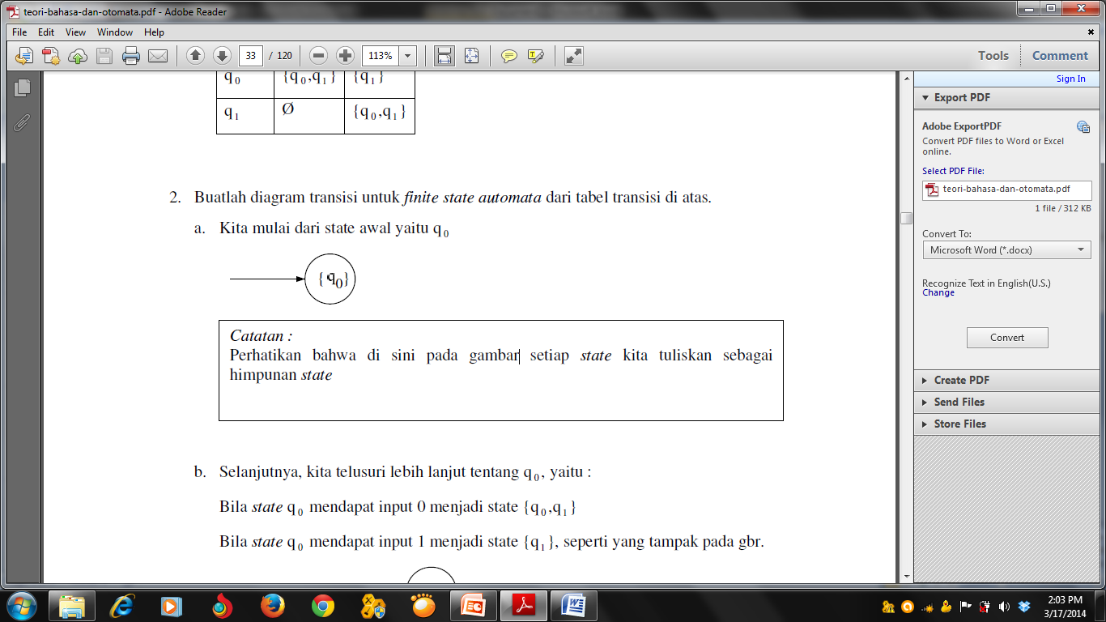
LANGKAH LANGKAH EKUIVALENSI
2. Buatlah diagram transisi untuk finite state automata dari tabel transisi di atas.
a. Kita mulai dari state awal yaitu q0
Catatan :
Perhatikan bahwa di sini pada gambar setiap state kita tuliskan sebagai himpunan state

Slide 6
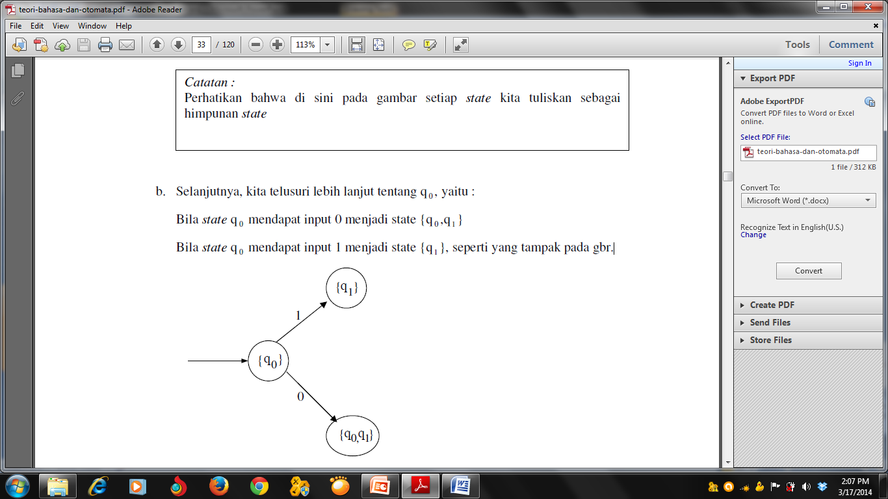
LANGKAH LANGKAH EKUIVALENSI
b. Selanjutnya, kita telusuri lebih lanjut tentang q 0 , yaitu :
Bila state q 0 mendapat input 0 menjadi state {q0 ,q1 }
Bila state q 0 mendapat input 1 menjadi state {q1}, seperti yang tampak pada gbr.

Slide 7
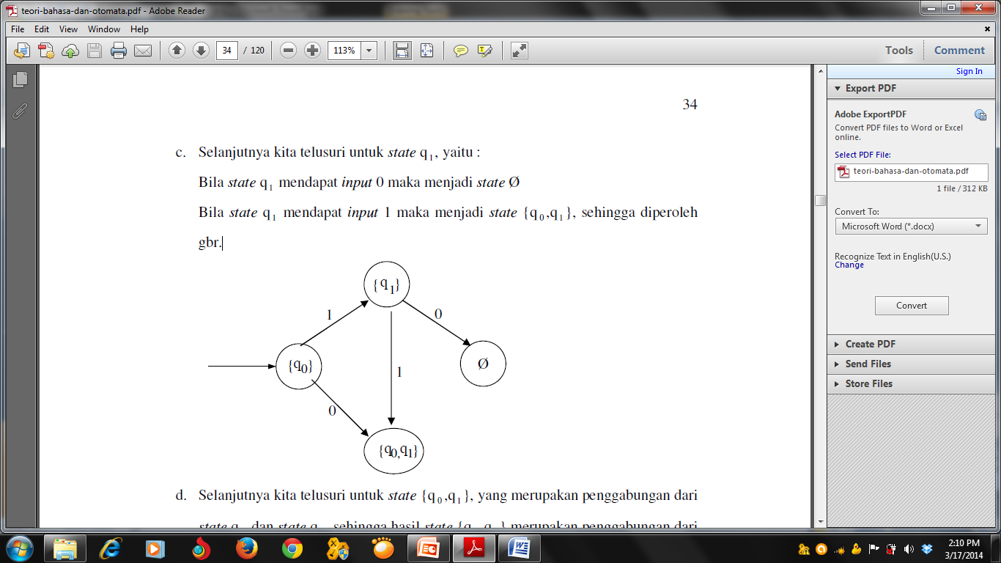
LANGKAH LANGKAH EKUIVALENSI
c. Selanjutnya kita telusuri untuk state q1 , yaitu :
Bila state q1 mendapat input 0 maka menjadi state Ø
Bila state q1 mendapat input 1 maka menjadi state {q 0 ,q1 }, sehingga diperoleh gbr.

Slide 8
LANGKAH LANGKAH EKUIVALENSI
d. Selanjutnya kita telusuri untuk state {q0 ,q1 }, yang merupakan penggabungan dari state q0 dan state q1 , sehingga hasil state {q0 ,q1 } merupakan penggabungan dari hasil state q0 dan state q1 .
- Bila state q0 mendapat input 0 menjadi state {q0 ,q1 }
- Bila state q1 mendapat input 0 maka menjadi state Ø
Sehingga diperoleh jika state {q0 ,q1 } mendapat input 0 menjadi state {q0 ,q1 }

Slide 9
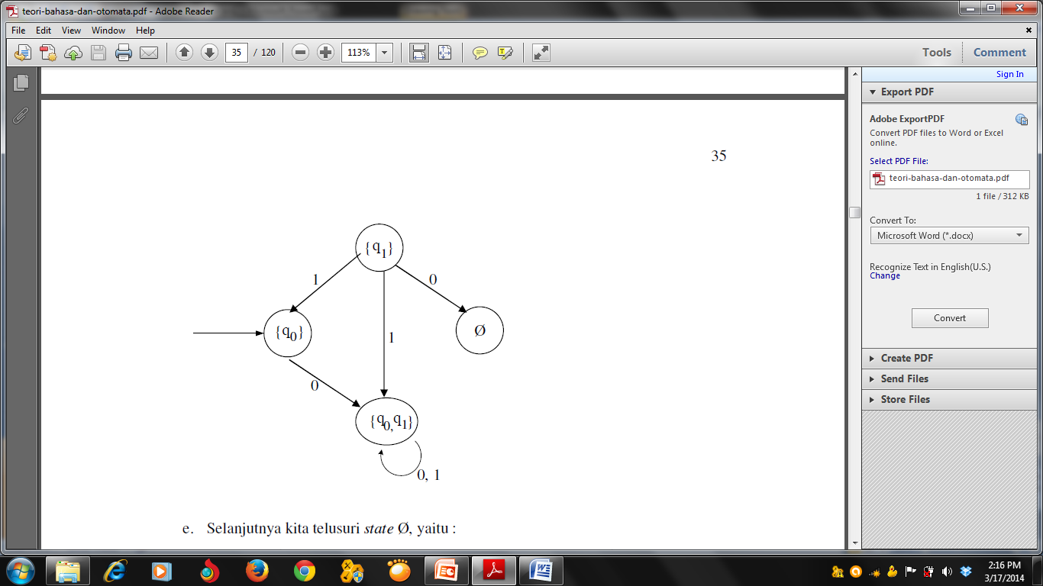
- Bila state q0 mendapat input 1 menjadi state {q1 }
- Bila state q1 mendapat input 1 maka menjadi state {q0 ,q1 }
Sehingga diperoleh jika state {q0 ,q1 } mendapat input 0 menjadi state {q0 ,q1 }
Maka diagram transisi menjadi :

Slide 10
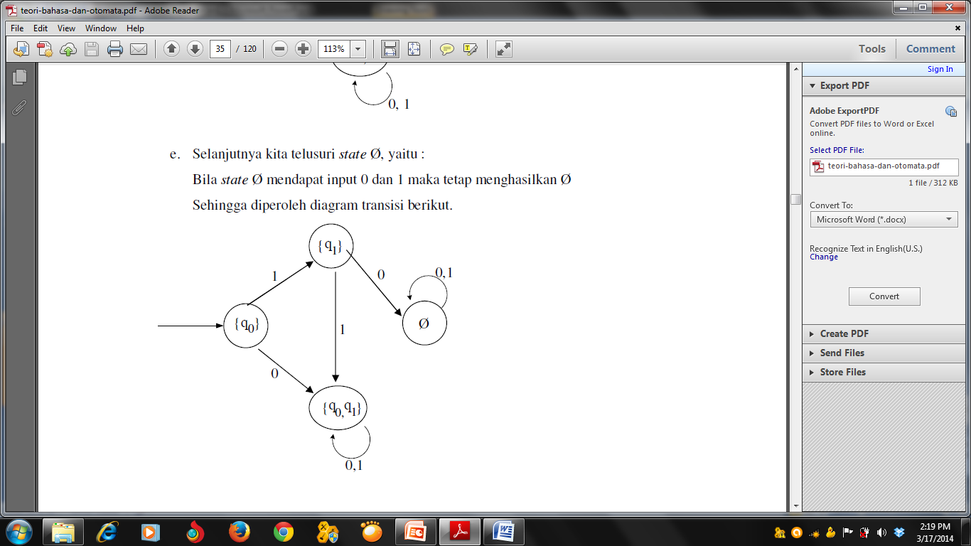
e. Selanjutnya kita telusuri state Ø, yaitu :
- Bila state Ø mendapat input 0 dan 1 maka tetap menghasilkan Ø
Sehingga diperoleh diagram transisi berikut.

Slide 11
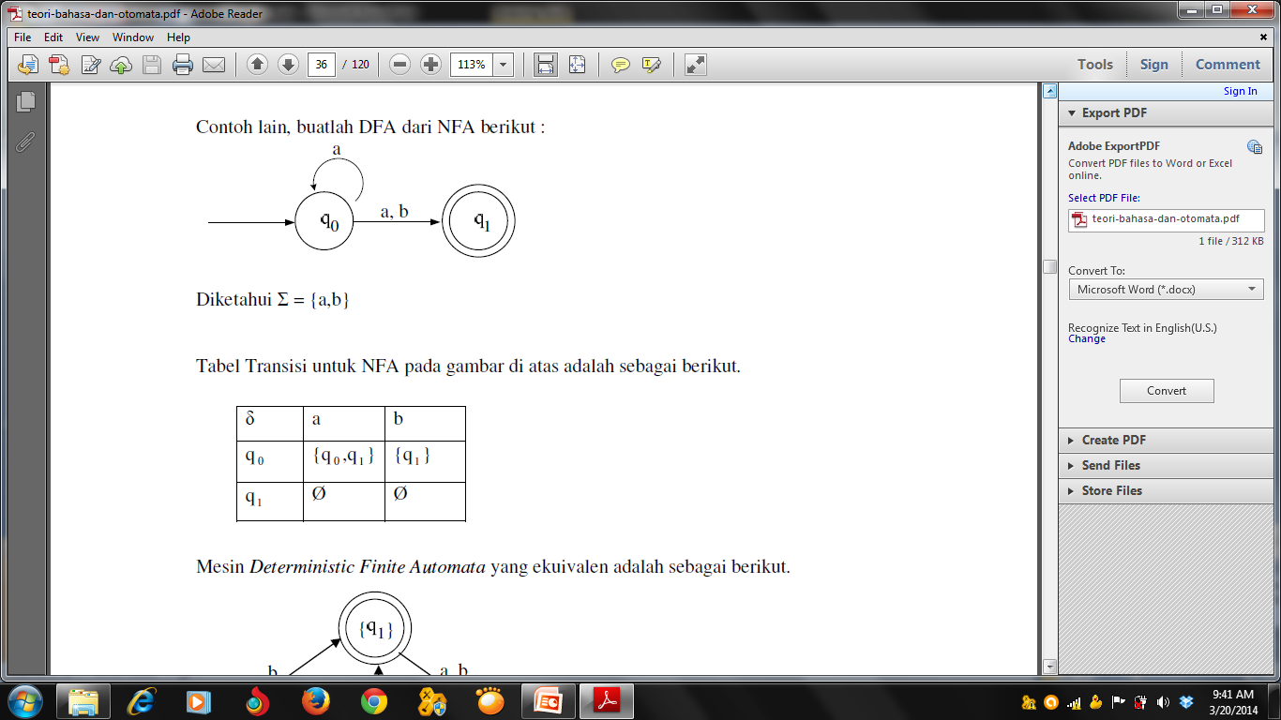
Contoh lain, buatlah DFA dari NFA berikut :

Slide 12
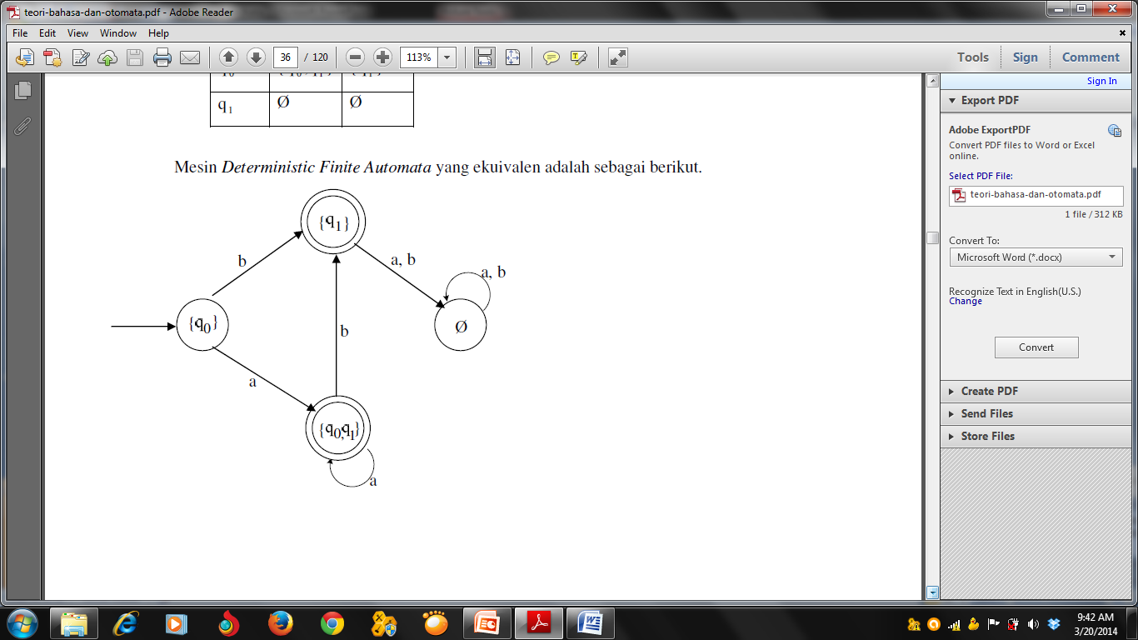
Mesin Deterministic Finite Automata yang ekuivalen adalah sebagai berikut.

